Slide 1
蓝牙遥控避障巡线小车

Slide 2
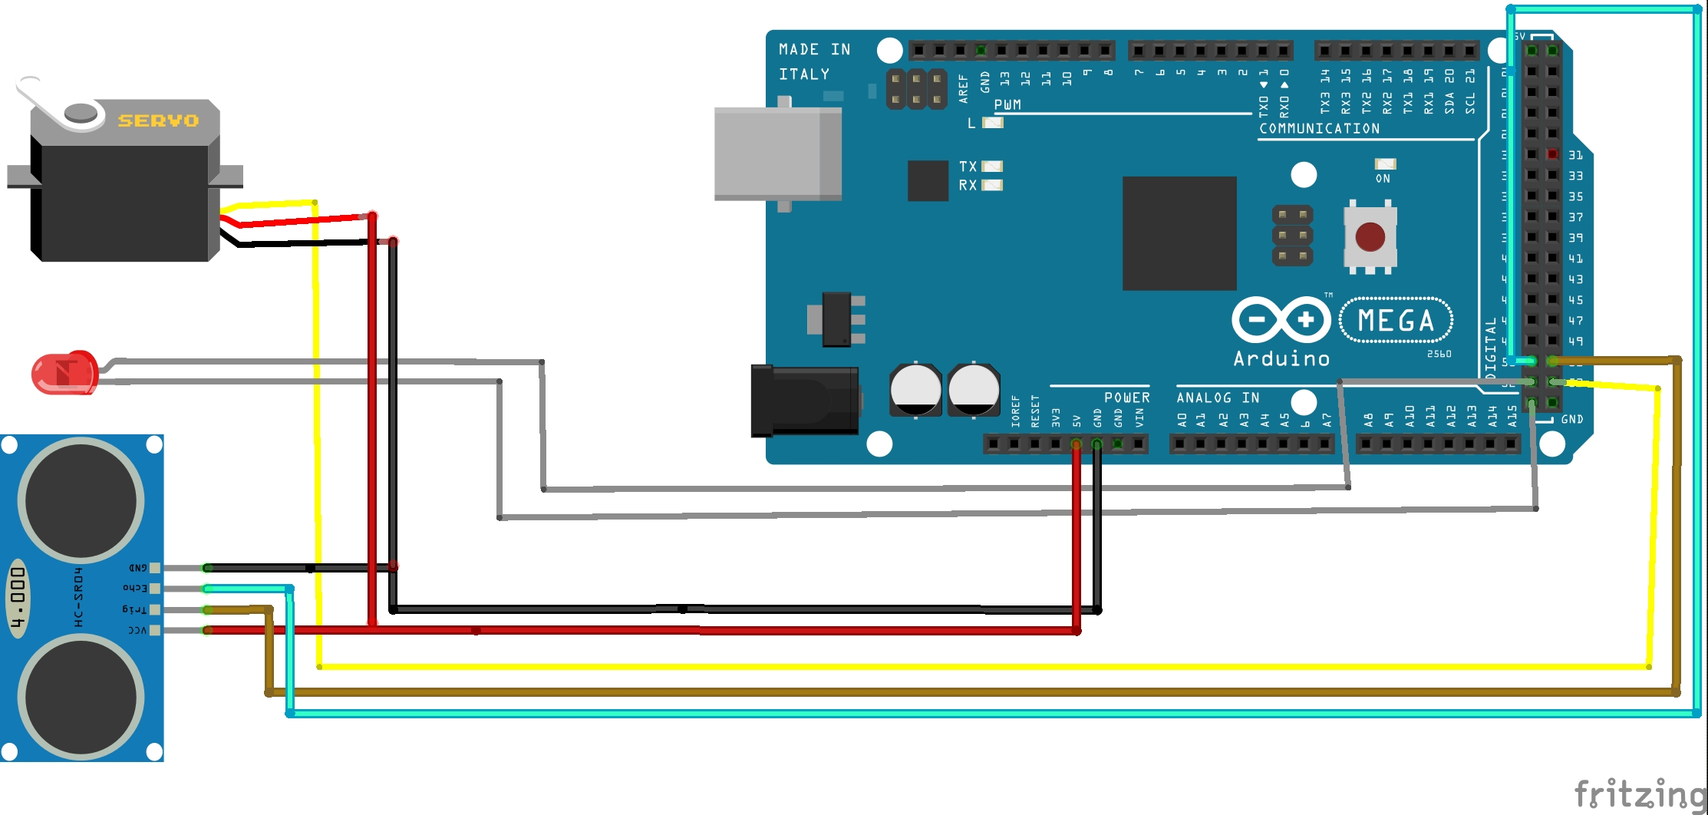
超声波雷达

Slide 3
超声波雷达

Slide 4
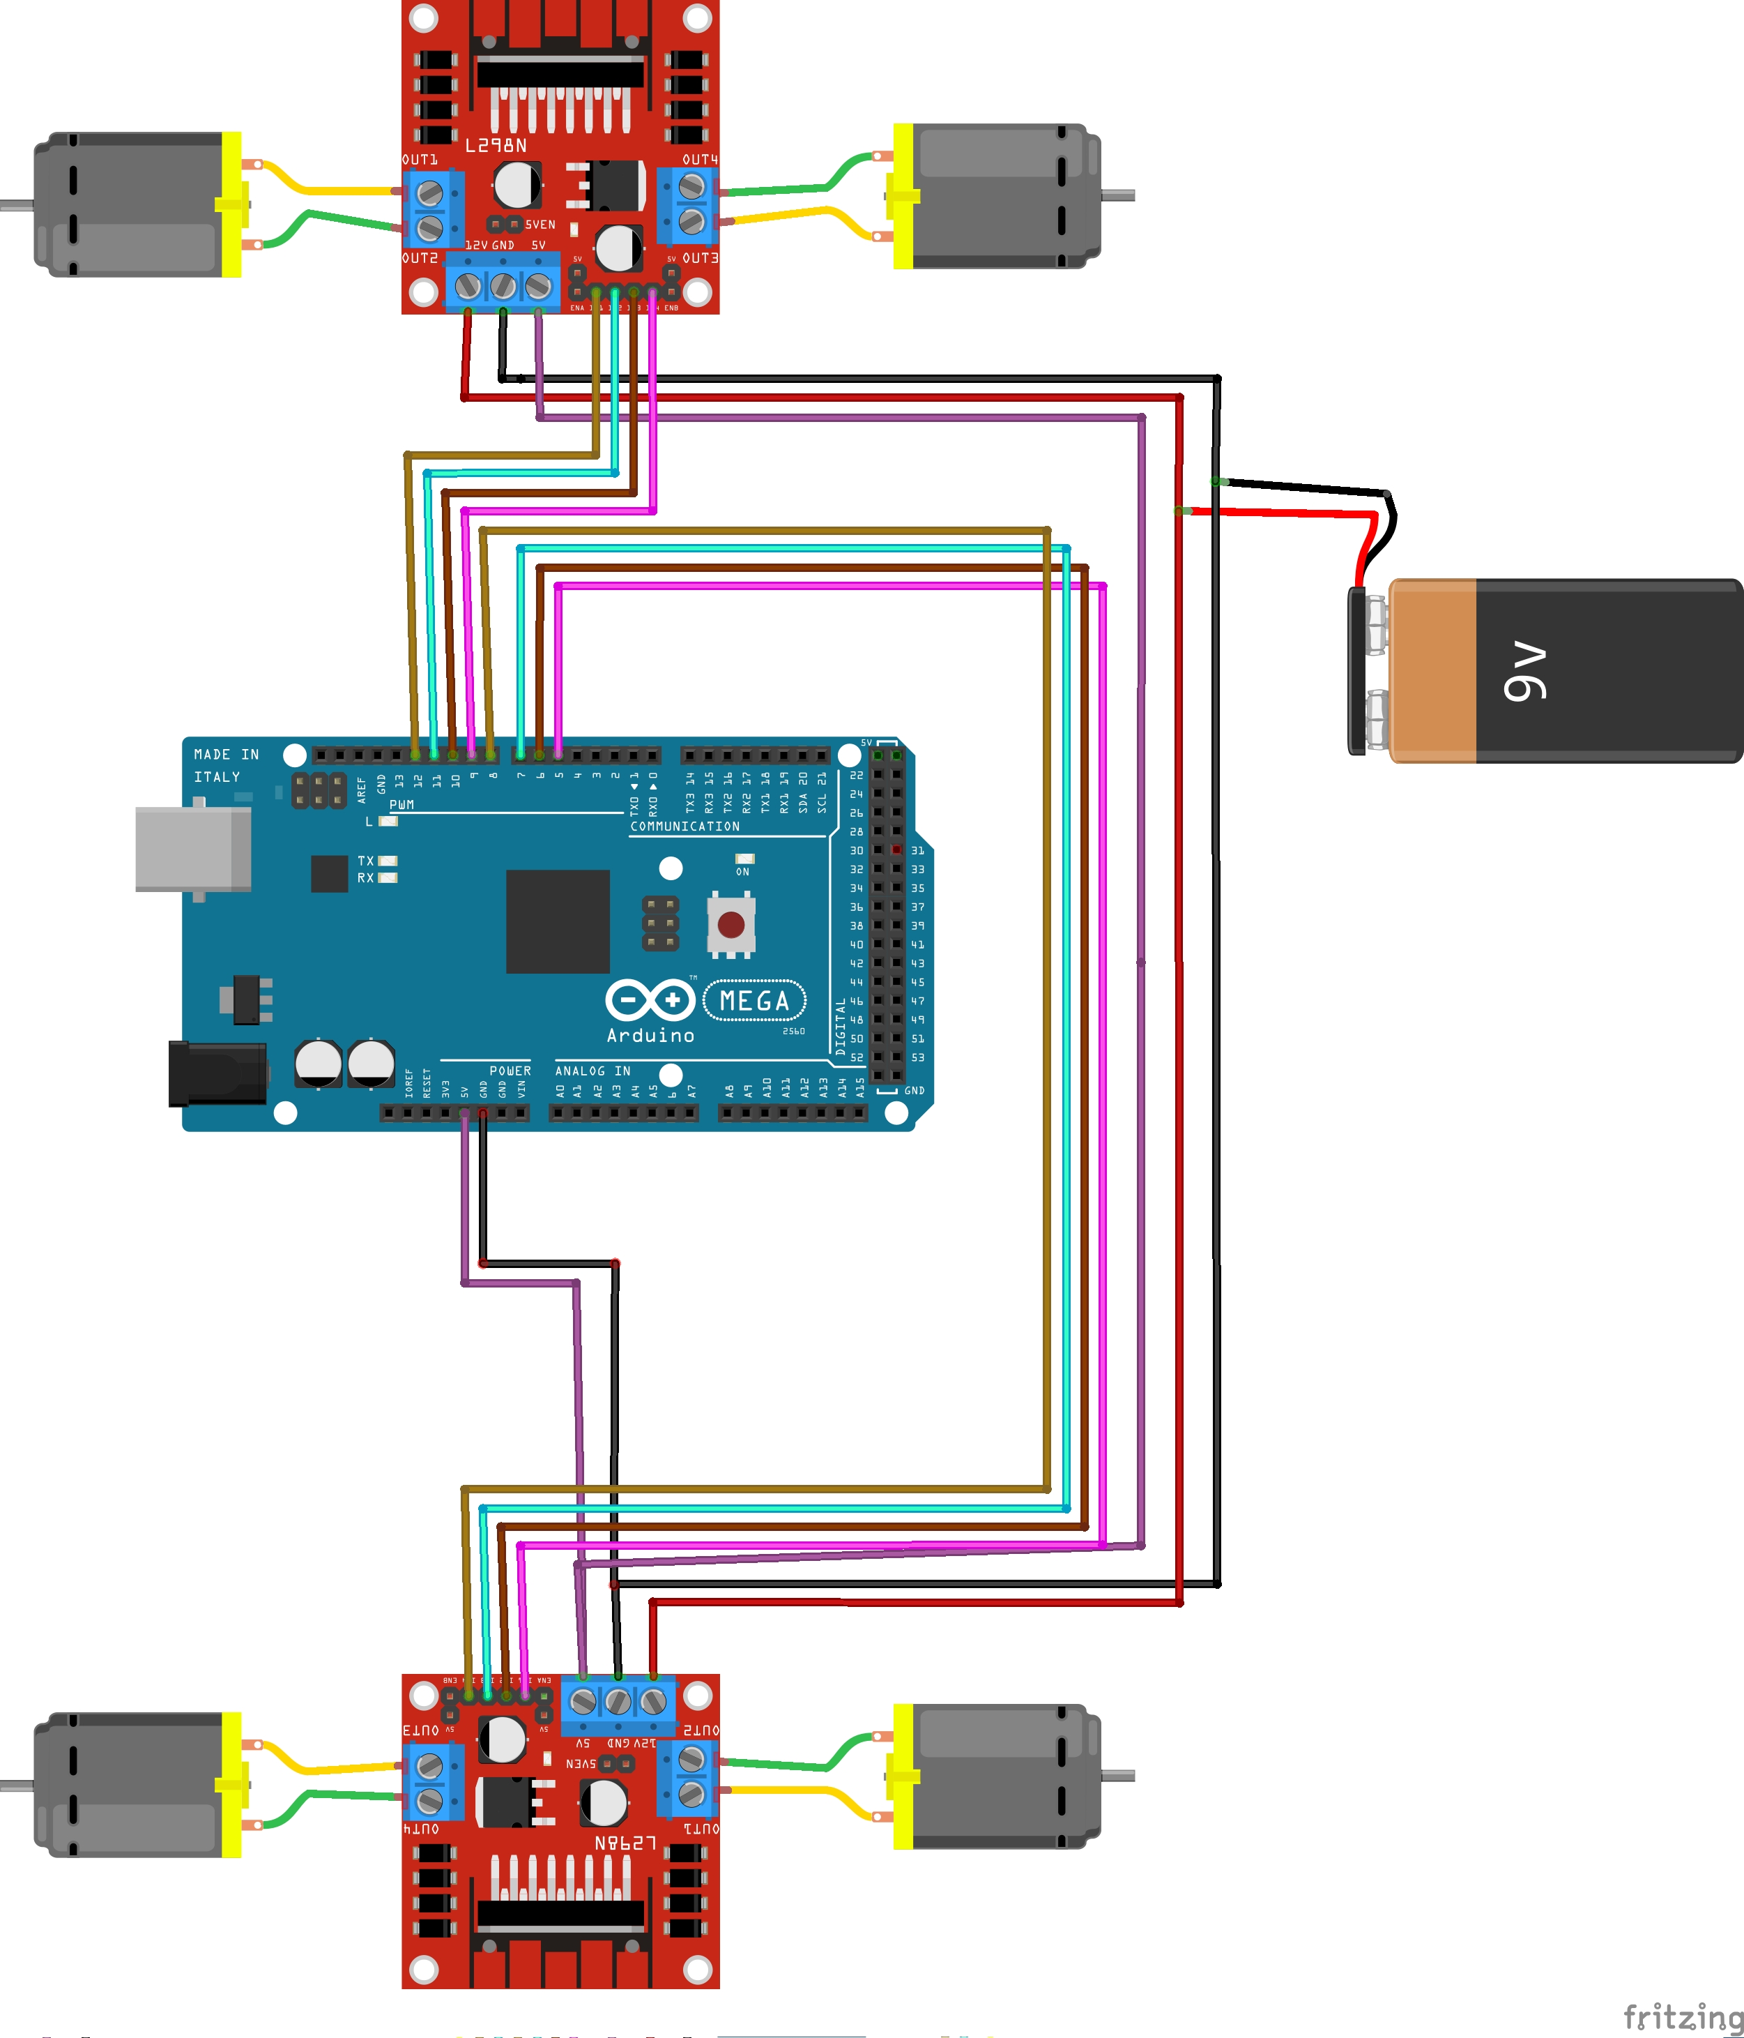
两个L298N带四个电机

Slide 5
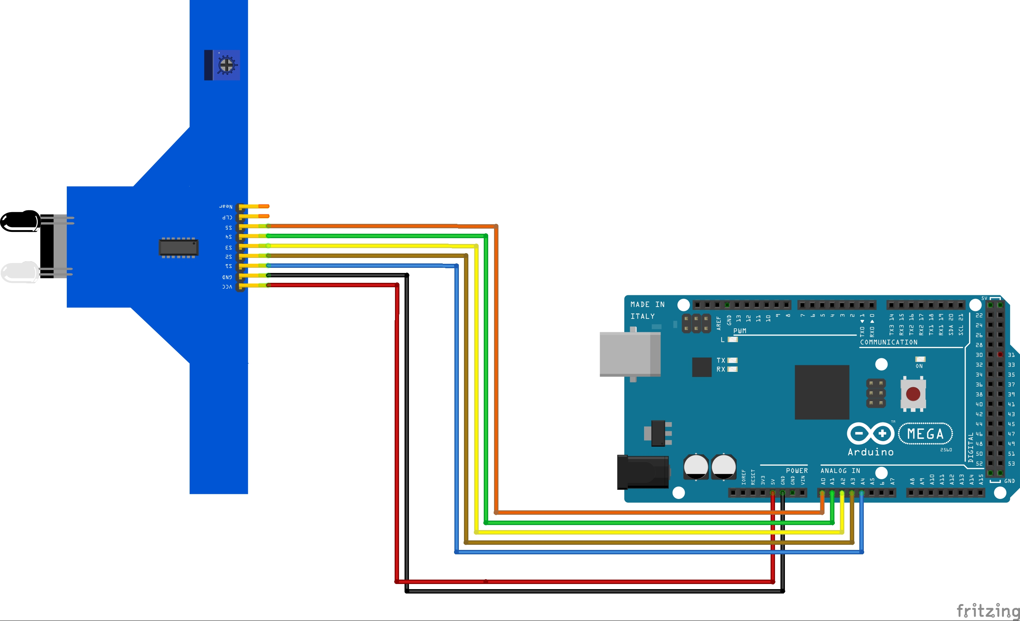
5路灰度传感器

Slide 6
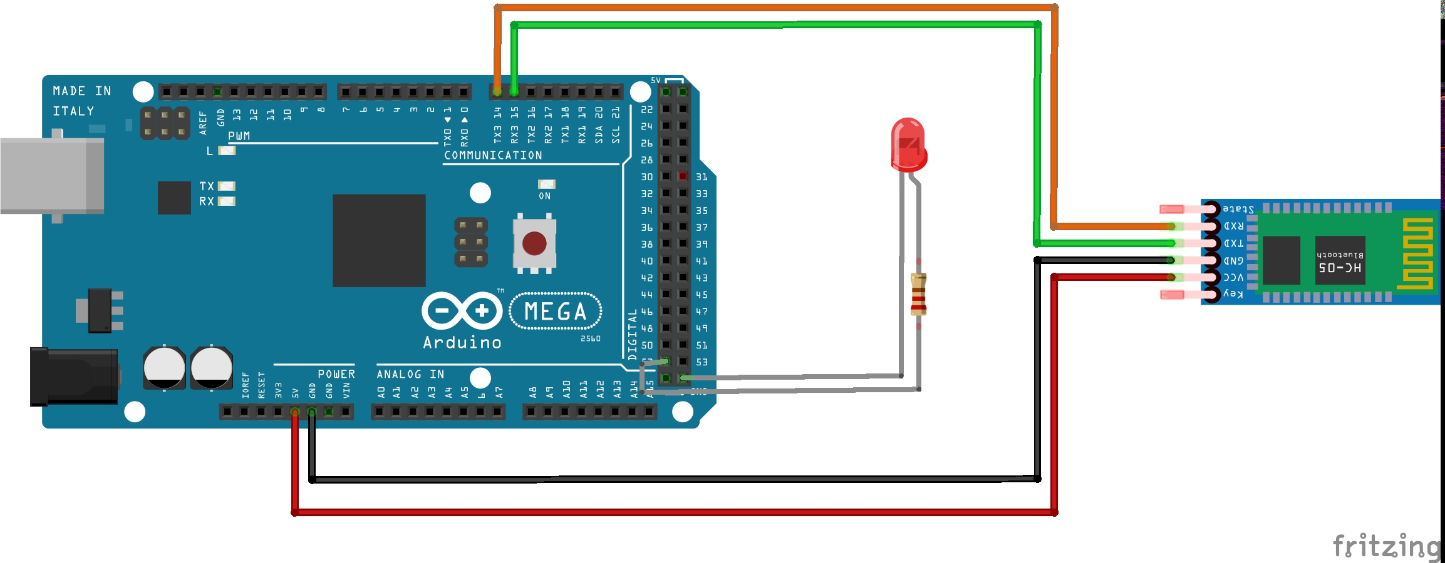
蓝牙

Slide 7
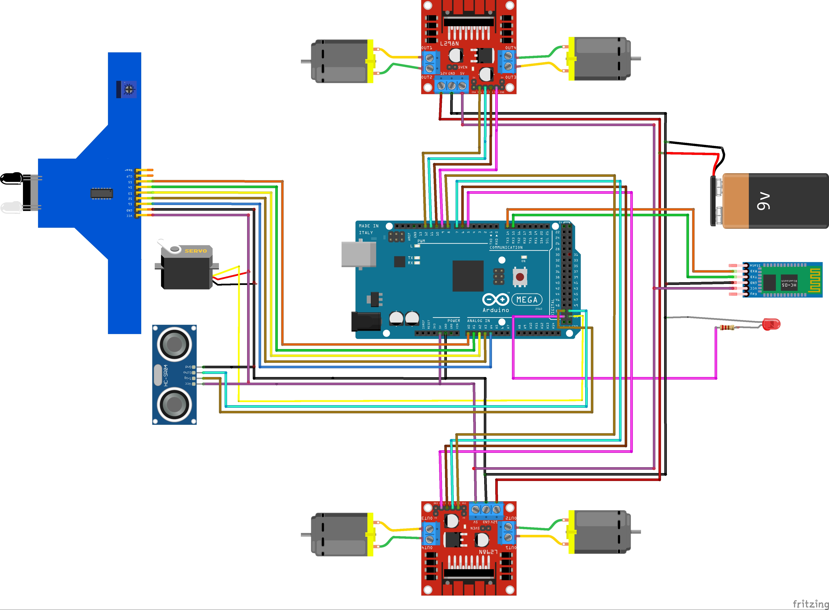
全部电路连线

Slide 8
全部电路连线
供电部分
L298N部分
全部电路有五部分构成：
供电
蓝牙
超声波雷达
巡线器
L298N
蓝牙部分
巡线器部分
超声波雷达部分

Slide 9
全部电路连线 --供电部分

Slide 10
全部电路连线 --L298N部分

Slide 11
全部电路连线 --蓝牙部分

Slide 12
全部电路连线 --巡线器部分

Slide 13
全部电路连线 --超声波部分

Slide 14
全部电路连线

